Slide 1



TRANSFORMATION
DIGITALE
LA BANQUE DE DEMAIN… AUJOURD’HUI

Slide 2
Sommaire
LA BANQUE DE DEMAIN… AUJOURD’HUI
INTRODUCTION
LA TRANSFORMATION DIGITALE
FINTECH
RELEVER LE CHALLENGE
L’AGILITÉ
SCRUM
LA DIGITAL FACTORY

Slide 3


2005
2013

Slide 4
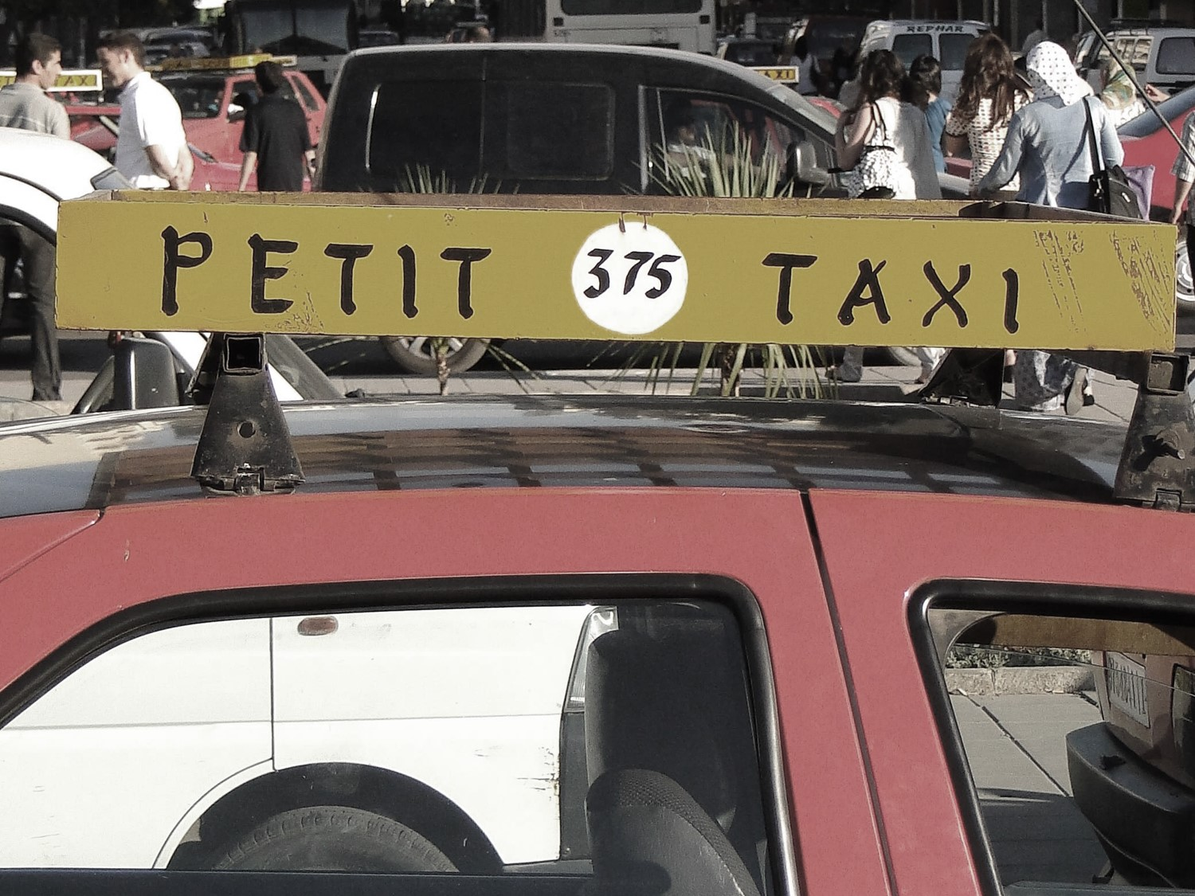



2005
2013

Slide 5
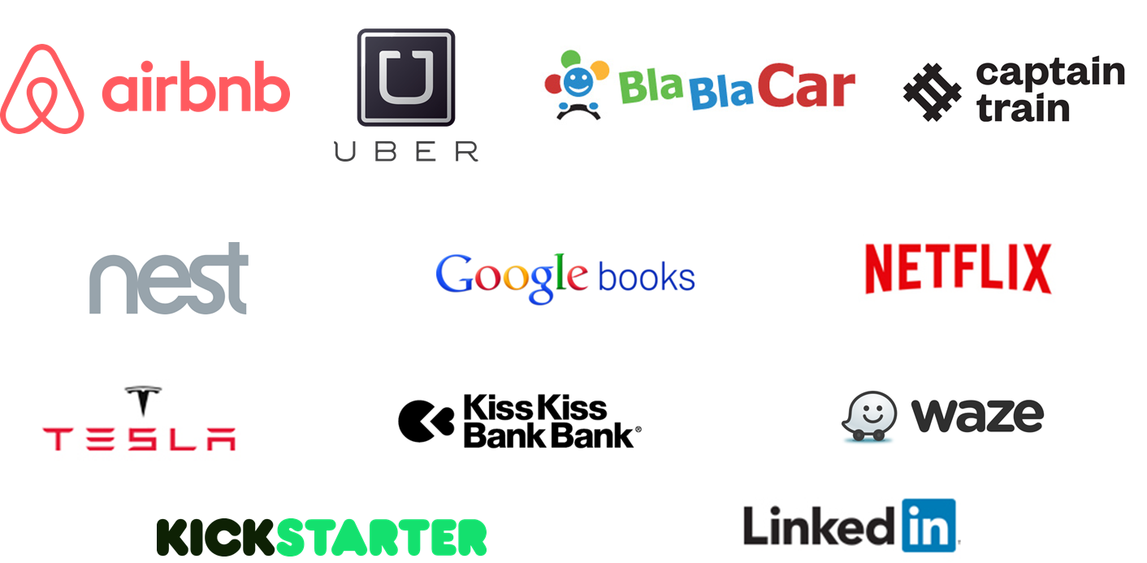
LA TRANSFORMATION DIGITALE
L’utilisation de toutes les technologies digitales disponibles, afin d’améliorer les performances des entreprises, et contribuer à une élévation globale du niveau de vie.

Slide 6
RESHAPING THE LANDSCAPE
BIG DATA
DIGITAL WALLETS
FINTECH
BLOCKCHAIN
BYOD
ROBO ADVISOR
OPEN APIs
SOCIAL
ANALYTICS
WEARABLE
CUSTOMER EXPERIENCE
CYBERSECURITY
INTERNET OF THINGS
MOBILITY
OMNICHANNEL
Digital Trends are « reshaping the landscape » of Banking

Slide 7
CASHLESS PAYMENT LANDSCAPE
TOP DRIVERS
01
CUSTOMER EXPERIENCE
04
BLOCKCHAIN
Customer experience is one of the top drivers of IT Investment. Banks are looking to enhance digital touch points, using analytics & real-time for personalized services
Banks are experimenting with blockchain in areas like payments, trading & settlements, etc., making it one of the most disruptive technologies of all time
02
FINTECH
05
ANALYTICS
More than half the banks are expected to acquire startups to support bimodal IT & innovation and gain technology required for digital transformation
Banks will increasingly use analytics to capitalize on the vast customer data available to them to improve sales, mitigate risks & prevent fraud
03
CLOUD ADOPTION
06
OPEN APIs
With only a few banks running their core banking apps on cloud, analysts expect that all new core banking relacements will be in cloud
Banks are moving to open banking and using APIs to open up their data and resources to 3rd parties

Slide 8




CASHLESS PAYMENT LANDSCAPE
DISRUPTIVE ENABLERS
In a digital payment and cashless world, financial institutions may lose control over their customers’ transaction experience, the industry gets disintermediated as cashless transactions grow…
MOBILE PAYMENT
DIGITAL WALLETS
INTEGRATED BILLING
STREAMLINED PAYMENTS

Slide 9












CASHLESS PAYMENT LANDSCAPE
GAME CHANGERS

Slide 10
ESPACE DE TRAVAIL COLLABORATIF
Modèle classique
Amélioration continue
Scope
Quel est le contenu du projet ?
Qualité
Comment garantir la qualité en continu ?
Temps
Quand doit-on livrer le projet ?
Productivité
Comment avancer le plus vite possible ?
Coût
Quel est l’effort nécessaire pour réaliser le projet ?
Valeur
Comment maximiser la valeur pour le client ?

Slide 11

Our Mision
QUID DU SECTEUR FINANCIER ?
ULTIMATE POWERPOINT PRESENTATION

Slide 12








8 CATÉGORIES DE FINTECHS SE DÉMARQUENT
DATA & ANALYTICS
PLANIFICATION
Credit Benchmark, Solovis, Zenefits, DocuSign, Kreditech
Strands, Slice Techologies, Mint
INVESTISSEMENTS
PRÊTS & FINANCEMENTS PARTICIPATIFS
Succession Advisory, Wealthfront, Motif Investing, Nutmeg, Fuscent
Avant Credit, SoFi, Asset Avenue, Lending Club, Funding Circle, DianRong, Kabbage, BankBazaar
CARTES DE DÉBIT | CRÉDIT
SÉCURITE
Itz Cash, nFinanSe, Nexxo Financial, AireLabs, Credit Karma, IZettle
Bit9, Veracode, TeleSign
BLOCKCHAIN & CRYPTO-MONNAIES
PAIEMENTS
Coinbase, Ripple Labs
AliPay, Transferwise, PayPal, Square, Klarna, Lightspeed
Notes:
AliPay, Transferwise, PayPal, Square, Klarna, Lightspeed

Slide 13
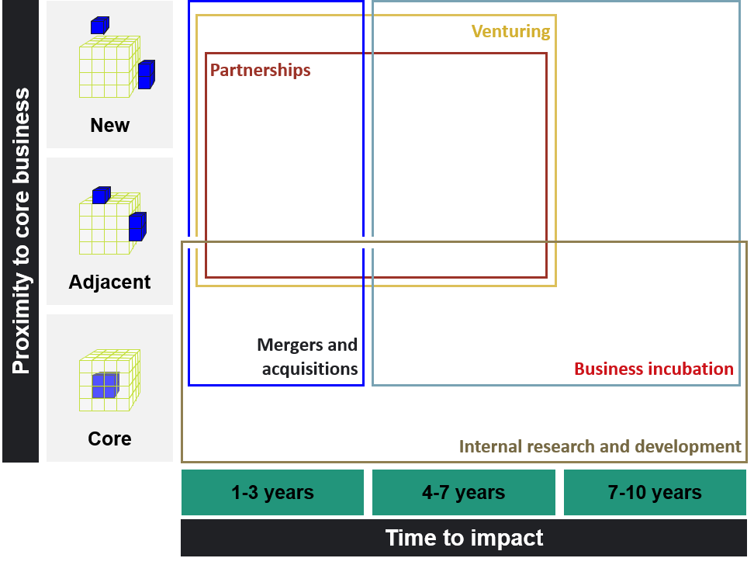
PLUSIEURES APPROCHES S’OFFRENT AUX BANQUES
DESCRIPTION
Business incubation Support of and cooperation with start-up companies in early stages
Venturing Equity investments to assess and access new growth opportunities
Strategic partnerships Partnerships and joint venture that drive incremental revenue
Mergers and acquisitions Acquisition of developed companies with existing business
Internal R&D Internal product development

Slide 14












PLUSIEURES APPROCHES S’OFFRENT AUX BANQUES
BUILD
PARTNER
ACQUIRE
1
Innovation Labs Set up to experiment with emerging digital technologies
FinTech acceleration FinTechs receive short-term coaching & funding. Barclays gains insight into current developments
1
Venture Capital Funds Santander, BBVA and HSBC created VC funds with volume 100+m$ each
1
FinTech as technology providers Payment networks Earthport – Low-cost international transaction platform, partner e.g. BoA
2
Full acquisitions BBVA bought online banking FinTech simple for 117m$
FinTechs incubators Main Incubator – Long-term approach to develop FinTechs, e.g. for new product development
2
2
3
SME Business Lending BBVA uses OnDeck’s scoring system for underwriting, Santander refers customers to funding Circle
No matter which option, FinTechs (or their technologies) can and should become part of ecosystem

Slide 15

LE CHALLENGE A RELEVER
Interne
Client
Marché
Stratégie & Organisation
Acquisition - Fidélisation - Satisfaction
Présence
Parts de marché
Culture d’entreprise
Besoins & Usages
Concurrence
Réglementation
ENJEUX
DU DIGITAL
ACCULTURATION DIGITALE
BUSINESS DESIGN BY CX
TIME TO MARKET
Changer
Innover
S’adapter
RAPIDEMENT
Notes:
AliPay, Transferwise, PayPal, Square, Klarna, Lightspeed

Slide 16

COMMENT RELEVER LE
Challenge ?

Slide 17



TRANSFORMATION DIGITALE COMME AXE STRATEGIQUE
SIMPLICITE ET EFFICACITE
MEILLEURE EXPERIENCE CLIENT
LIVRAISON DANS DES DELAIS TIME-TO-MARKET COURTS
Meilleure expérience client

Slide 18





COMMENT RELEVER LE CHALLENGE ?
01
ORGANISATION
01
02
Organisation sous forme de startup
02
CONCEPTION
Démarche « Service Design Approach »
03
LIVRAISON
Livraison des produits accélérée
05
03
04
MINDSET
Agile est un état d’esprit non
seulement une méthodologie !
04
05
TOOLKIT MÉTHODOLOGIQUE
Mise en œuvre des pratiques modernes d’ingénierie logicielle

Slide 19

COMMENT RELEVER LE CHALLENGE ?
ENVISION AND BUILD DIGITAL BUSINESS MODELS
A
BUSINESS MODEL
Reinvent existing businesses & create new ones by leveraging heritage strengths with emerging technologies in new products, services & experiences.
B
OPERATING MODEL
Achieve hyper-agility in core business processes by hamessing end to end digital processes, automation, AI, and scalable on-demand platforms.
C
TECHNOLOGY MODEL
Match digital ambition with digital capability by simplifying, modernizing & securing enabling systems

Slide 20
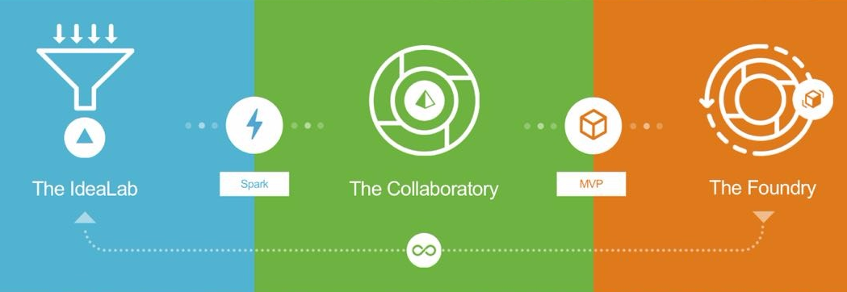
DIGITAL ACCELERATOR METHODOLOGY
Moving rapidly from idea to prototype to the next generation of digitally inspired solutions

Slide 21



DIGITAL ACCELERATOR METHODOLOGY
DISCOVER
IDEATE & PROTOTYPE
PILOT & SCALE
Think Big
Start small | Learn Fast
Scale Quickly
Gather inputs from multiple sources Identify opportunities | Synthesise and prioritise
Design | Prototype | Validate | Iterate Minimum Viable Product defined
Build, launch and test pilots Set up people, processes and technology to scale

Slide 22

S’INSPIRER DES GRANDS
COMMENT SPOTIFY S’ORGANISE

Slide 23
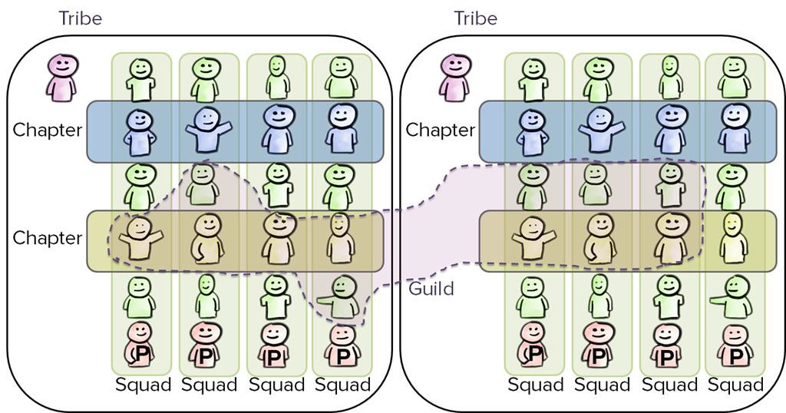
S’INSPIRER DES GRANDS
GUILD
Un groupe d’intérêt que tout le monde peut rejoindre

Slide 24
EXEMPLES DE TRIBES POTENTIELLES
TRIBE DE L’EXPERIENCE CLIENT
Périmètre :
Commence quand un produit est choisi et s'étend jusqu'à l'exécution et la gestion
Composition humaine type : Deux-tiers technologie, un-tiers métiers
Exemple:
Crédit Conso
TRIBE DE L’ENABLEMENT
Périmètre :
Permet à des squads d'autres tribes de travailler indépendamment en fournissant des systèmes, des applications et une architecture
Composition humaine type : Essentiellement technologie
Exemple:
Construction d'une infrastructure technologique omnicanale

Slide 25
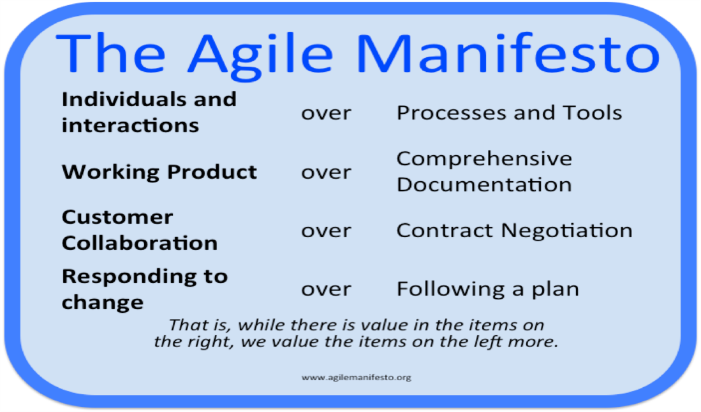
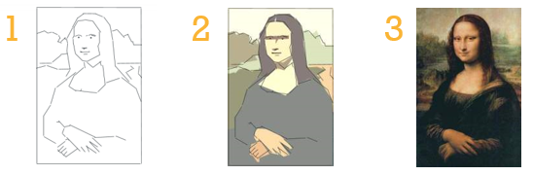
ADOPTER L’AGILITE

Slide 26
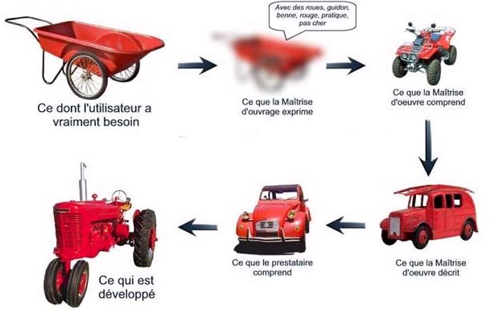
ADOPTER L’AGILITE

Slide 27
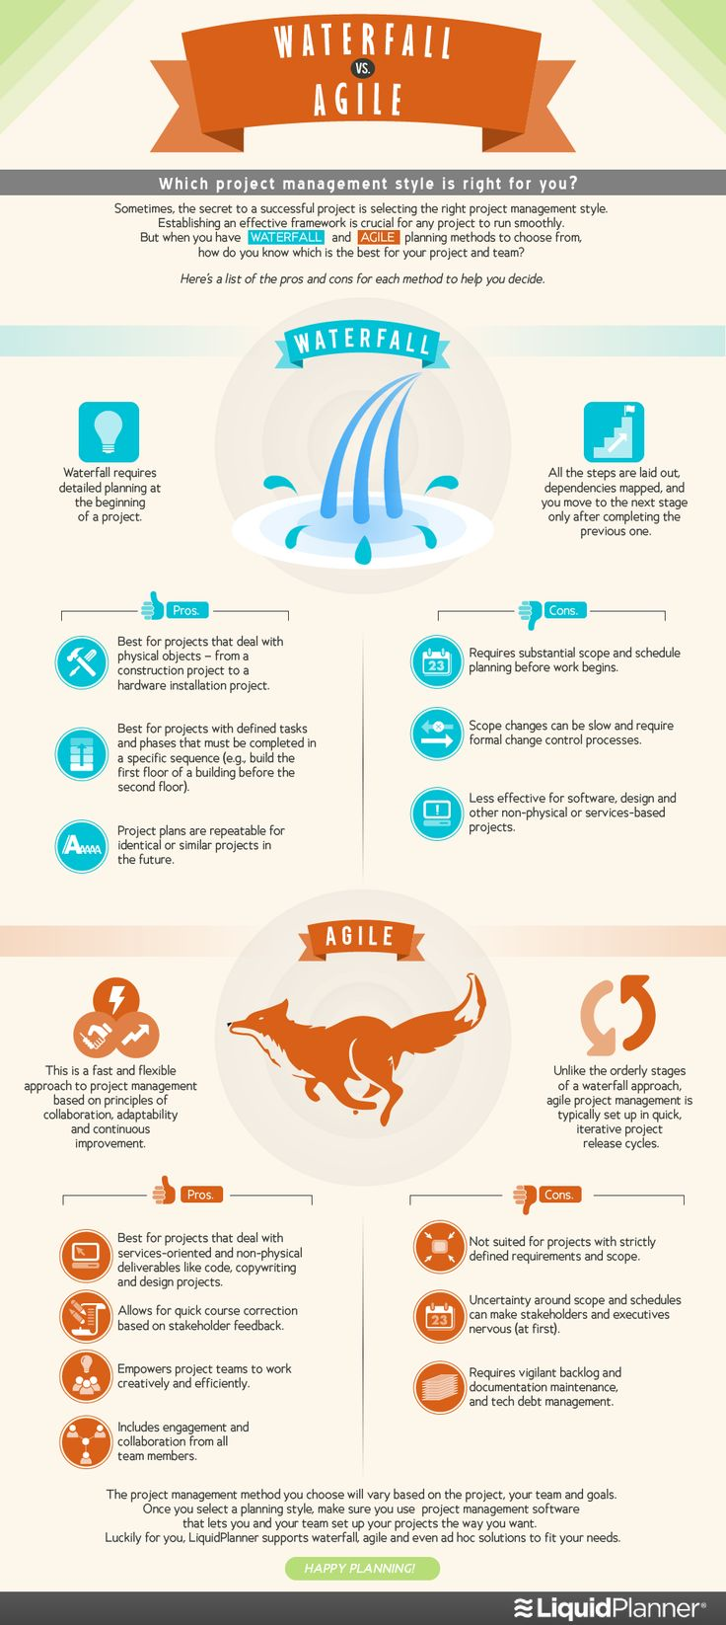
POURQUOI PASSER A L’AGILE ?
Vs
Le modèle en cascade requiert un planning détaillé au tout début du projet.
Toutes les étapes et les interactions sont tracées en amont. Le passage à une étape ne se fait qu’après avoir livré la précédente
L’approche Agile est rapide et flexible.
Elle est basée sur les principes de la collaboration, l’adaptabilité et l’amélioration continue
Les cycles de livraisons du projet sont rapides et itératifs

Slide 28

AGIR ET FONCTIONNER COMME UNE STARTUP
Initiative déclenchée par les métiers ou par l’IT
Initiative déclenchée par le besoin client
Une gouvernance top-down
Délégation de la prise de décision pour une réactivité rapide
Mise en production quand c’est parfait
Mise en production quand il y a une valeur ajoutée au client
Financement basé sur des business cases
« VC-Style » pour l’allocation des budgets
Des équipes DSI/DPO ET des équipes métiers
Une équipe multidisciplinaire délivrant de la valeur fonctionnelle de bout en bout

Slide 29

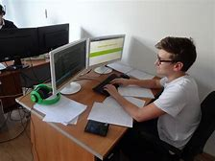

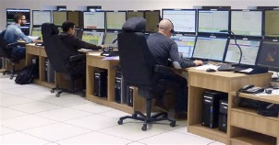
LE MUR DE L’INCOMPREHENSION
METIER
Fournir le plus rapidement possible ses services de qualité au client final.
Obtenir une qualité de service sans faille.
Contrôler les budget IT
Rapidité Qualité Stabilité Coût
DEV
OPS
Livrer rapidement des nouvelles fonctionnalités.
Chercher à innover.
Culture de changement.
Garantir la stabilité.
Contrôler la qualité du changement.
Chercher à rationnaliser.
Culture des services (SLA)
Rapidité
Stabilité Qualité Coût
Le mur de l’incompréhension

Slide 30
LE MUR DE L’INCOMPREHENSION
METIER
Je veux la rapidité !
Je veux la stabilité !
DEV
OPS
Je veux la réactivité !
Je veux la qualité !
Le mur de l’incompréhension

Slide 31


LE MUR DE L’INCOMPREHENSION
Utile
Produit
Utilisé
Utilisable

Slide 32
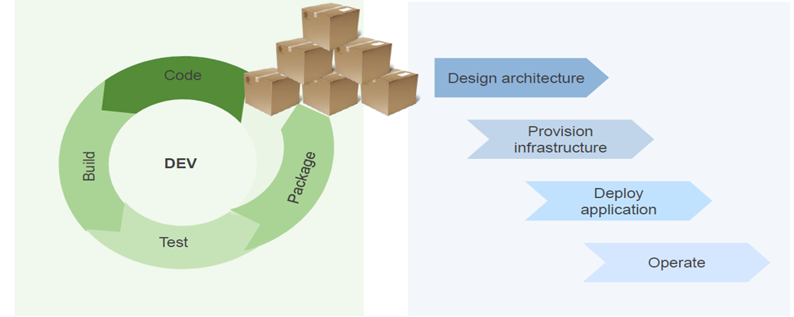
L’AGILITE DES DEVS BLOQUEE PAR LES OPS
Développement agile
Opérations
2-3 semaines
2-3 mois

Slide 33
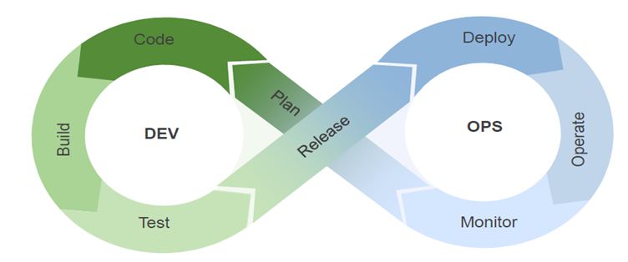
L’AGILITE DES DEVS BLOQUEE PAR LES OPS
2-3 semaines
Agilité des DEV
Agilité des OPS
DEVOPS

Slide 34

scrum
COMMENT ÇA MARCHE ?

Slide 35
SCRUM: COMMENT ÇA MARCHE ?
Daily stand-up
24 heures
Backlog
produit
Produit partiel
potentiellement
utilisable
Sprint
2 à 4
semaines
Backlog
sprint
Sprint
de 3
semaines
Priorité
Cadrage
Sprint planning
Scrum meeting
Revue de Backlog
Démo/ review
Rétrospective
Début version → Roadmap
Début sprint
→ Backlog sprint
Quotidien
Màj tâches
Régulièrement
→ Backlog priorisé
Fin de sprint
Produit
Fin de sprint
Actions d’amélioration

Slide 36
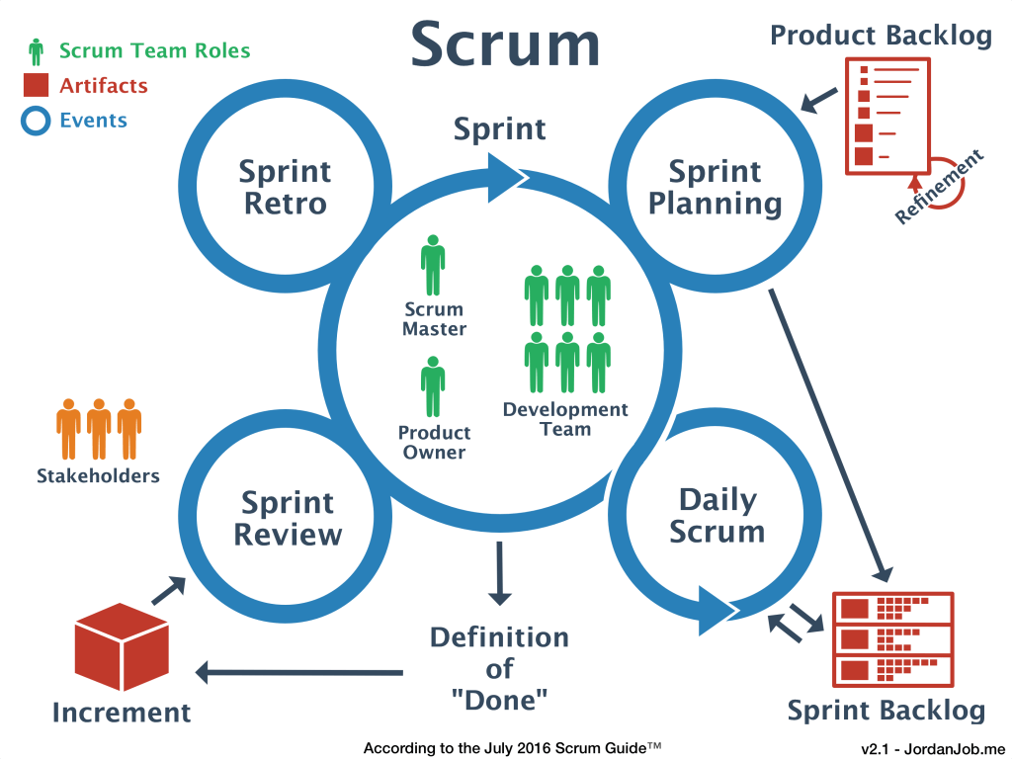
SCRUM: COMMENT ÇA MARCHE ?

Slide 37

SCRUM: COMMENT ÇA MARCHE ?
“MANAGER”, POUR UN CHEF
- Une fonction
- Planifie
- Budgétise
- Evalue
- Supervise
- Contrôle
- « Je »
- « Allez-y »
“MANAGER”, POUR UN LEADER
Une relation -
Sélectionne les talents -
Motive et donne une vision -
Coach -
Construit la confiance -
Aligne -
« Nous » -
« Allons-y » -

Slide 38
SCRUM: COMMENT ÇA MARCHE ?
MANAGEMENT 1.0
MANAGEMENT 3.0
Aversion innée pour le travail, l'effort
Il faut contrôler, diriger, contraindre...
L'individu moyen préfère être dirigé, fuit les responsabilités, montre peu d’ambition, cherche la sécurité avant tout
- L’efficience est en grande partie fonction de l’aptitude à créer un "climat" permettant l’enrichissement et l’épanouissement de chaque individu de l’organisation
- L'effort physique et mental est aussi naturel aux humains que le repos ou les loisirs.
- Si l'individu est associé aux objectifs de son organisation, il donnera spontanément le meilleur de lui-même.
Règles strictes, contrôle sévère
Les individus s'ajustent au système
Les individus fuient effectivement les responsabilités
Basé sur la confiance, la délégation et l'autocontrôle
Les individus prennent des initiatives et acceptent, voire recherchent les responsabilités

Slide 39
PLACE À LA DIGITAL FACTORY

Slide 40








Client interne
Digital Factory
Build
Gérer et maintenir
Gouvernance
Product manager
Program manager
Brand manager
Architecture
Consultants domaine
Déploiement
Business team
Portefeuille des services
Agence 1
Agence 2
Marketing
Agence 3
Contenu
Collaboration
Design
Canaux
Commerce
Marketing digital
DPO
Filiale 1
Filiale 2
Filiale 3
DSI
Modèle de développement Agile et Lean
Process de dév. agiles
Bibliothèque de composants
API / microservices
Process DevOps
Automatisation des tests
Réseau et marchés
Gestion des versions
Activités
Support des services partagés
Design Thinking
Lean Startup
Cadrage Agile
Framework APP
Framework UI
API catalogue services
Configuration du framework
Framework fondamental
Facilitateurs
Processus et normes
Outils et plateforme
Indicateurs basée sur les données
Référentiel des connaissances
Disponibilité des compétences
Monitoring des feedbacks
Spécialisation

Slide 41






DESIGN KITCHEN: REDEFINIR L’UX
Découvrir
De l’idée au prototype à la next génération des solutions digitales
Collecter des données
Identifier les opportunités
Synthétiser et prioriser
Créer
Design
Prototyper
Valider
Itérer
MVP
Piloter
Lancer et tester sur site pilote Conduite de changement (humains, process, technologies)

Slide 42

DESIGN KITCHEN: REDEFINIR L’UX
La design kitchen permet une meilleure définition de l’expérience utilisateur à travers des prototypes Quick Win, Convertir les problématiques business en idées et solutions

Slide 43
DESIGN KITCHEN: REDEFINIR L’UX
Découverte
Lean Product
Idéation
Priorisation
Future Mapping
Analytics avancés
Moteurs d’activité
User Research
Définition les usertories, le MVP, la Roadmap, les utilisateurs cibles, les critères de succès
Prérequis
Industrialisation
Prototypage rapide
Prototypage rapide pour recueillir un feedback et corriger la stratégie UX
Intégration du feedback des métiers et affinage des idée
Transformation de l’idée de la phase design au produit réel
Conception
Mise en prod

Slide 44
BUILD : DEVELOPPEMENT DE SOLUTIONS
Owner: Digital Factory
Support: Client interne, instances de gouvernance, infrastructure, réseau,…
Analyse de gap: client interne pour livrer un feedback à travers le l’analyse de gap et les KPI

Slide 45


BUILD : DEVELOPPEMENT DE SOLUTIONS
Les userstories priorisées passent par le service line pour production
Sprint plan
Digital Factory
Go live
Support
Préparation de la Factory
Sprint 0
Développement agile
Hypercare
Transition à la gestion et au maintien des équipes
Lean Canvas
Critères de succès
Mise en place des équipes de développement
Code de base
Outils
Bibliothèque des composants
Reusability
Standardisation de la sécurité
Transition du support au L1
Maintien et gestion des équipes
Entry to Service Line
Entry to build out
Release management
Managed support
Création des sprint plans, de la stack, du high level design, de la stratégie UX et de la stratégie de test

Slide 46
RUN : MAINTENIR ET GERER LE MODELE
Stabilisation
Amélioration continue
Hypercare
Instrument
Atterrissage
Stabilisation
Régularisation et upgrade
Support des services partagés
On Board
Tableau de bord
Hypercare
App Onboarding
Compréhension du code
KT
Analyse
Mettre en place des tableaux de bord
Monitoring des applications standards
Support pendant 4 semaines
Former les équipes de dev sur les application construite avec service line
Gestion du support sur un modèle de services partagés
Classification Per App
Entry to operate mobile
Entry for hypercare
Graded app support
Créer des modèles de composants en re-use pour des applications existantes

Slide 47

THE END
MERCI POUR VOTRE ATTENTION

